Slide 2
BUSQUE PRIMEIRO

Slide 3
Mateus 6:33
“Busquem, pois, em primeiro lugar o Reino de Deus e a sua justiça, e todas essas coisas serão acrescentadas a vocês”

Slide 4
Por que devemos colocar Deus em primeiro lugar?
1

Slide 5
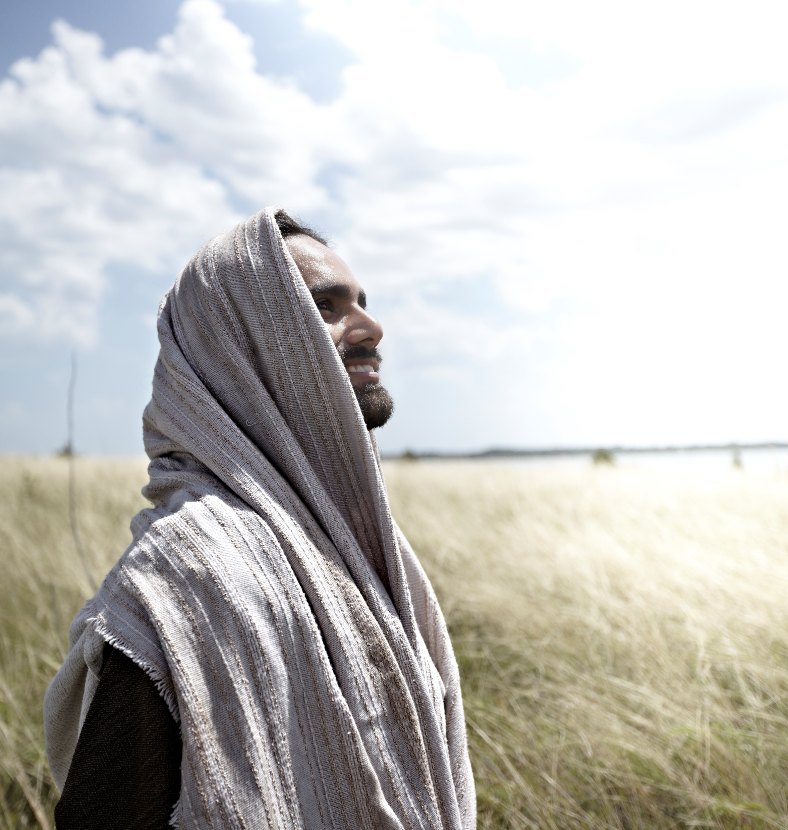
Colocar Deus em primeiro lugar é um reconhecimento da posição de Deus

Slide 6

A menos que Deus esteja no lugar certo, nossa vida permanecerá incompleta.

Slide 7

Jesus apresenta a busca por colocar Deus como o Primeiro como o antídoto para os medos que prevalecem na sociedade

Slide 8
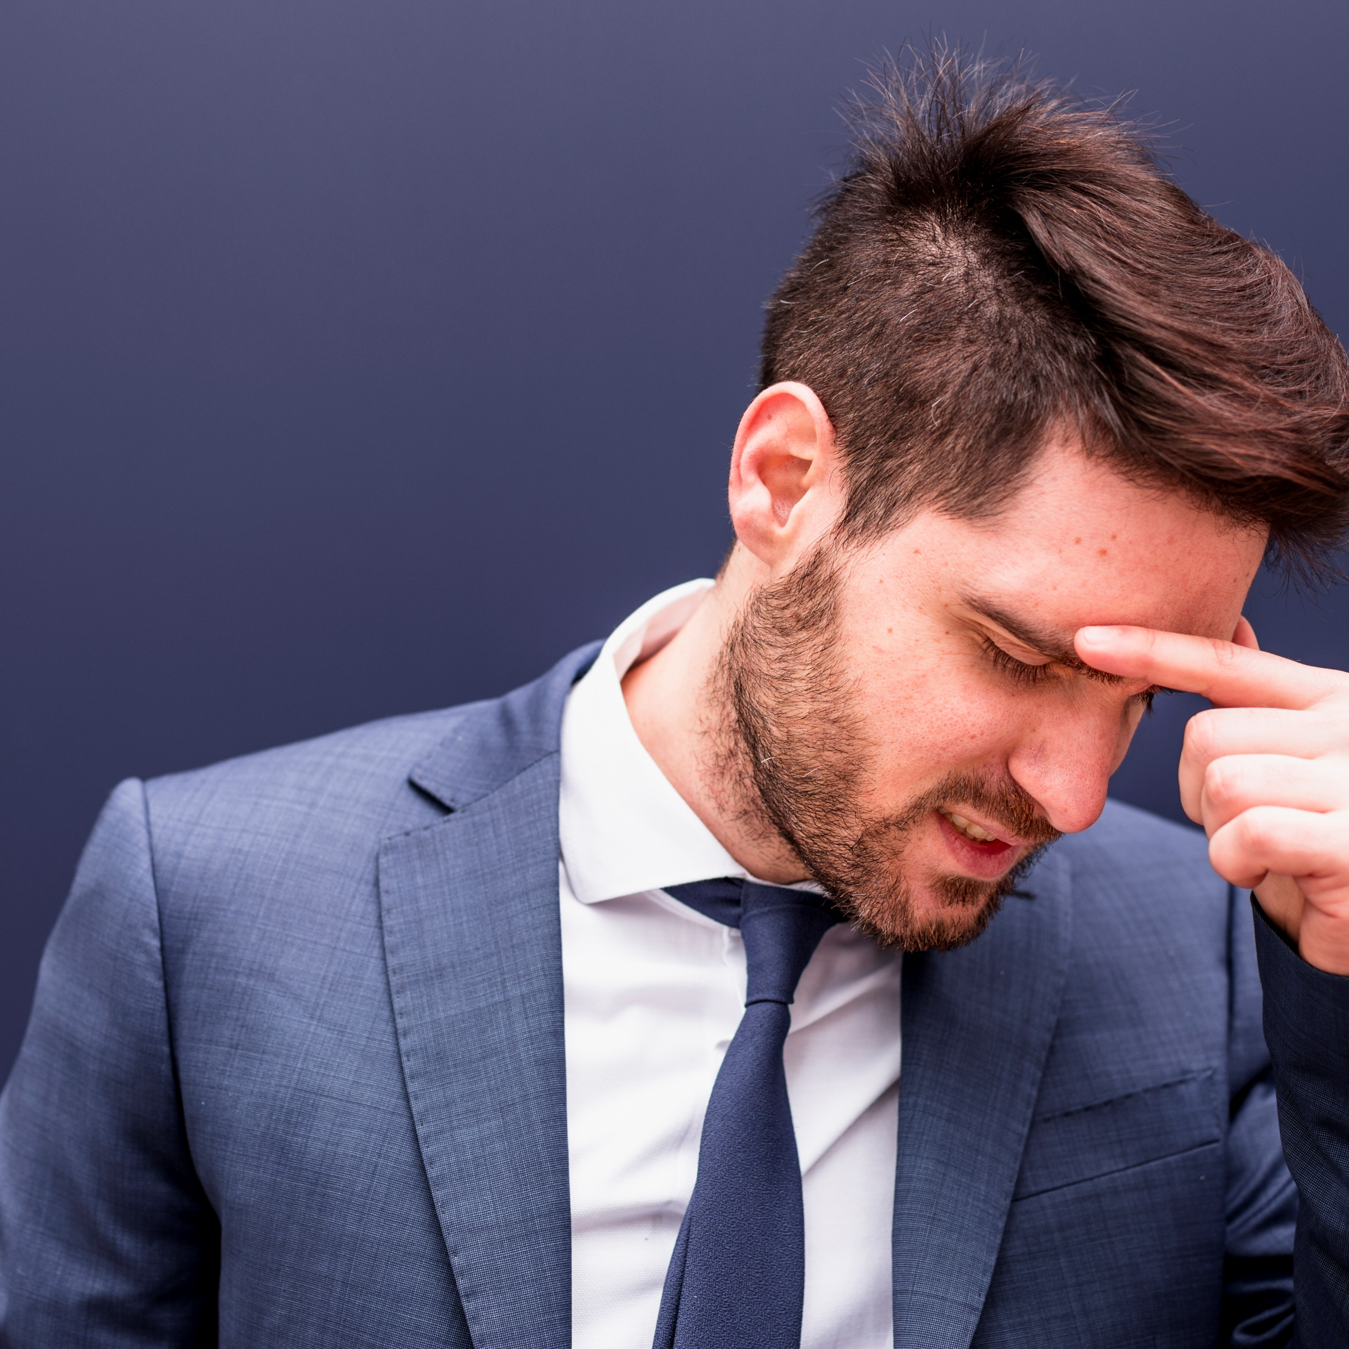
Medo sobre as necessidades básicas:

Slide 9
Mateus 6: 25
Portanto eu digo: Não se preocupem com sua própria vida, quanto ao que comer ou beber; nem com seu próprio corpo, quanto ao que vestir”

Slide 10

Medo sobre nosso valor pessoal

Slide 11
Mateus 6:26
“Observem as aves do céu: não semeiam nem colhem nem armazenam em celeiros; contudo, o Pai celestial as alimenta. Não têm vocês muito mais valor do que elas?”

Slide 12
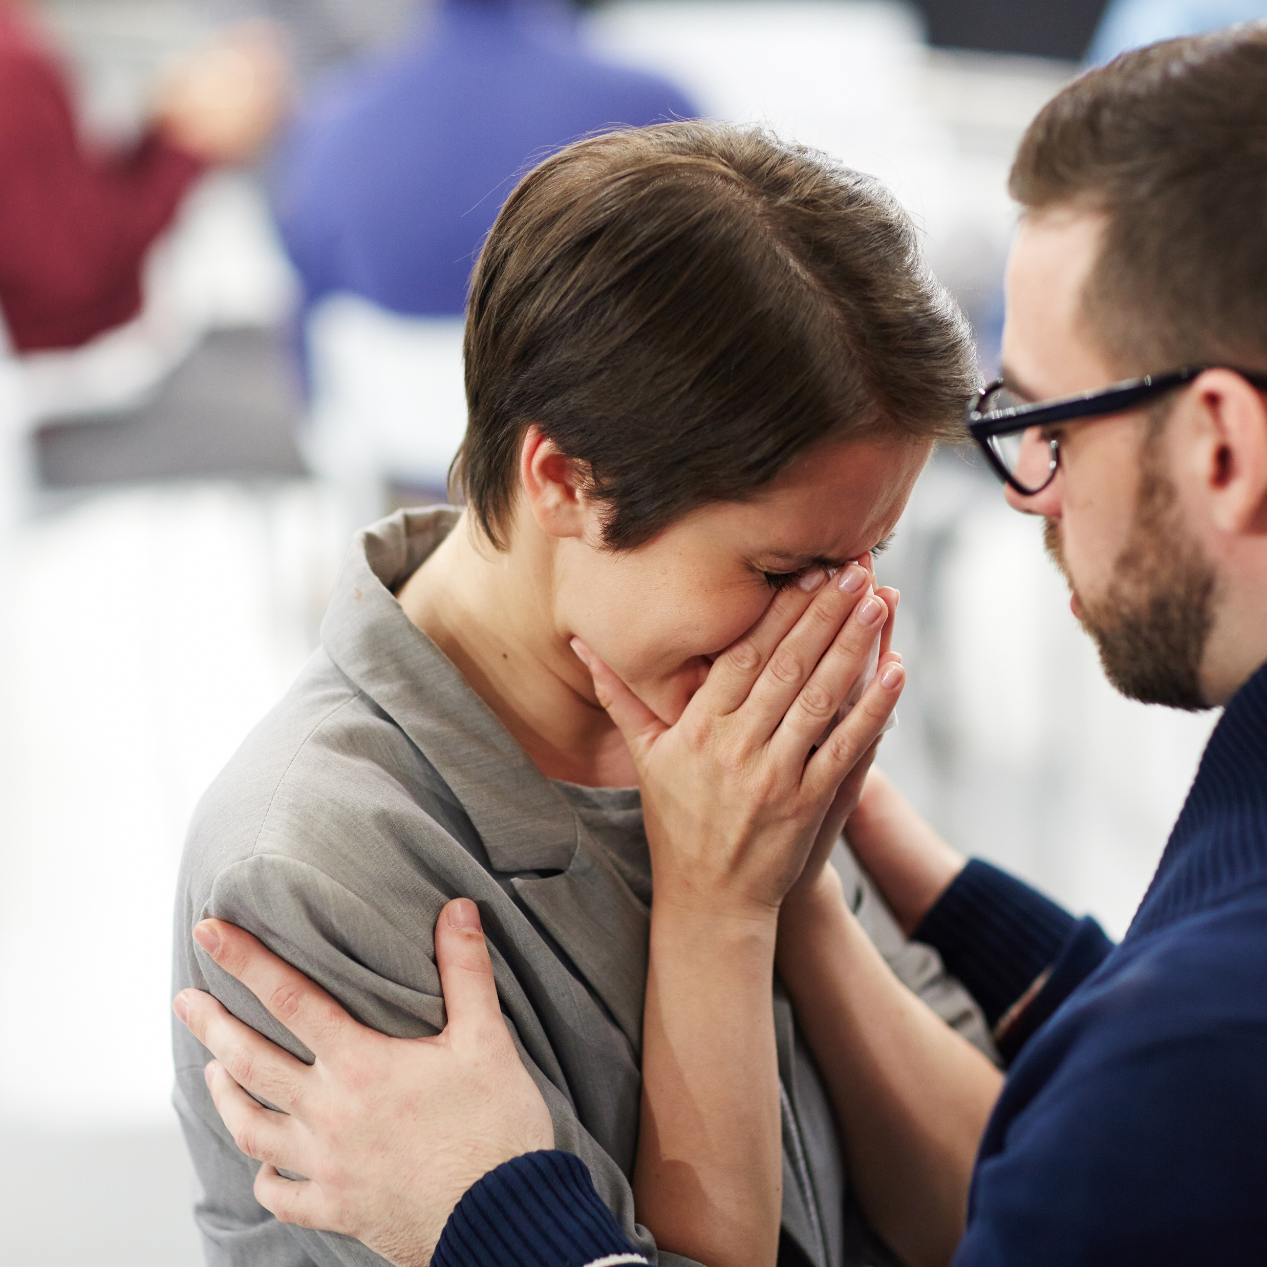
Medo sobre coisas que estão além do nosso controle

Slide 13
Mateus 6:27
“Quem de vocês, por mais que se preocupe, pode acrescentar uma hora que seja à sua vida?”

Slide 14
Mateus 6:34
“Portanto, não se preocupem com o amanhã, pois o amanhã trará as suas próprias preocupações. Basta a cada dia o seu próprio mal”

Slide 15
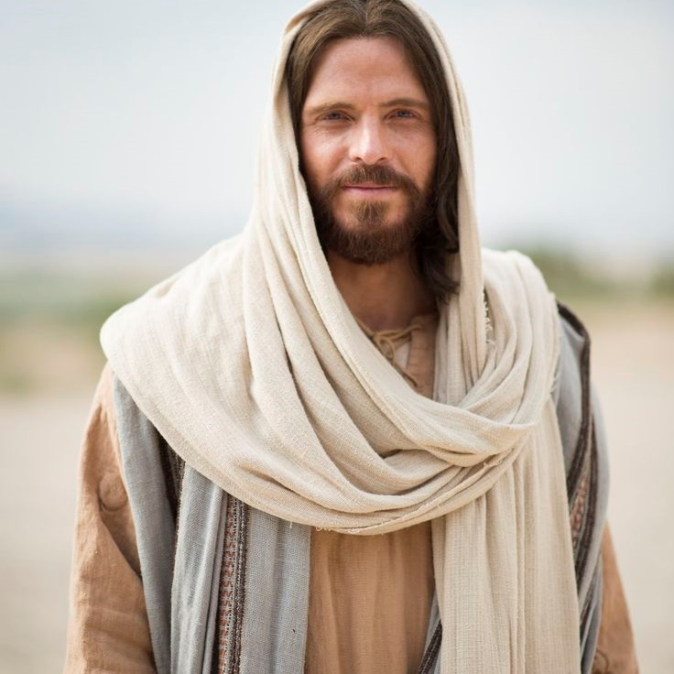
Jesus não negou ou minimizou essas fontes de preocupações que invadem a vida do ser humano, mas Ele mostra a estratégia correta: Busque a Deus em primeiro lugar.

Slide 16
A. W. Tozer
“Quando Deus é exaltado da forma correta em nossas vidas, mil problemas são resolvidos de uma só vez”.

Slide 17
Quem é este Deus a quem somos chamados a colocar em primeiro lugar?
2

Slide 18
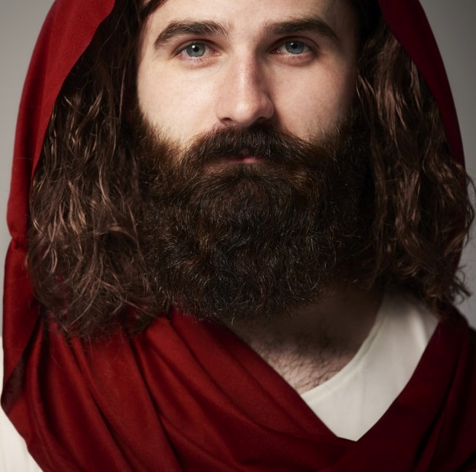
As pessoas têm diferentes percepções do mesmo Deus.

Slide 19
Mateus 16:15
“Quem vocês dizem que eu sou?”

Slide 20
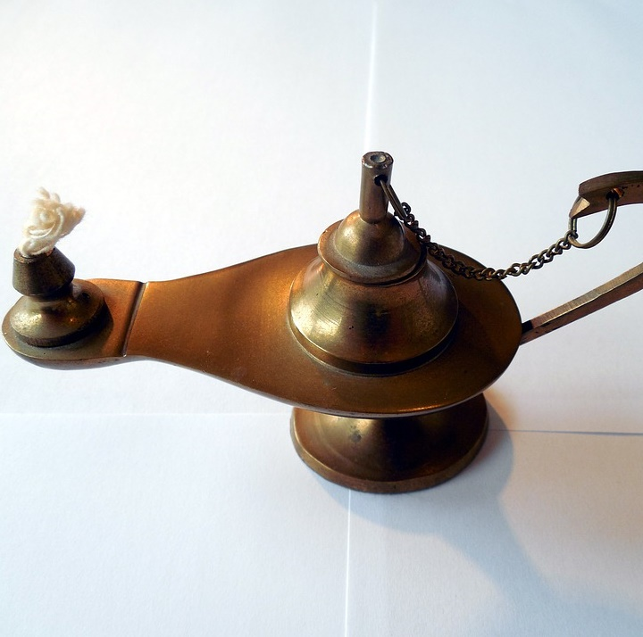
Muitos crentes mantêm um relacionamento com Deus semelhante ao que Aladim tinha com o gênio da lâmpada mágica.

Slide 21
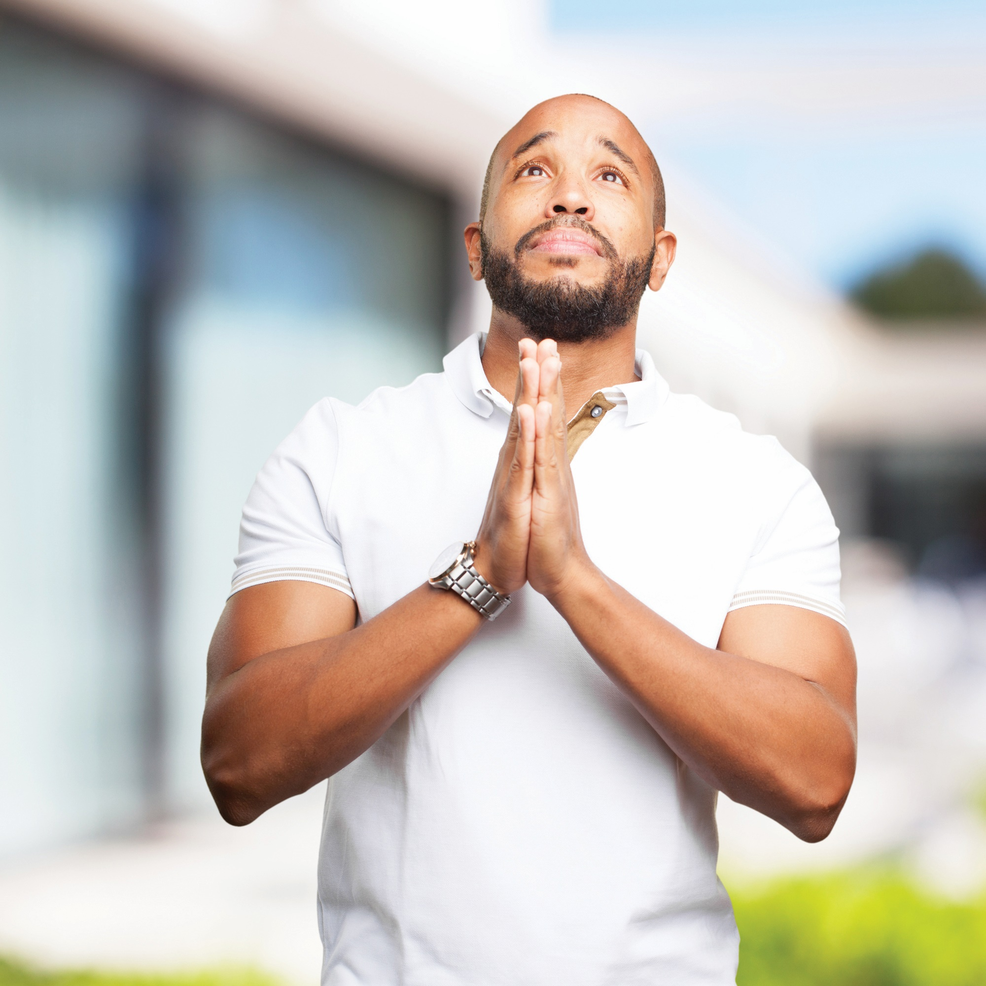
Se o nosso Deus é apenas um deus-servo, nós nos livraremos dele depois de usá-lo.

Slide 22
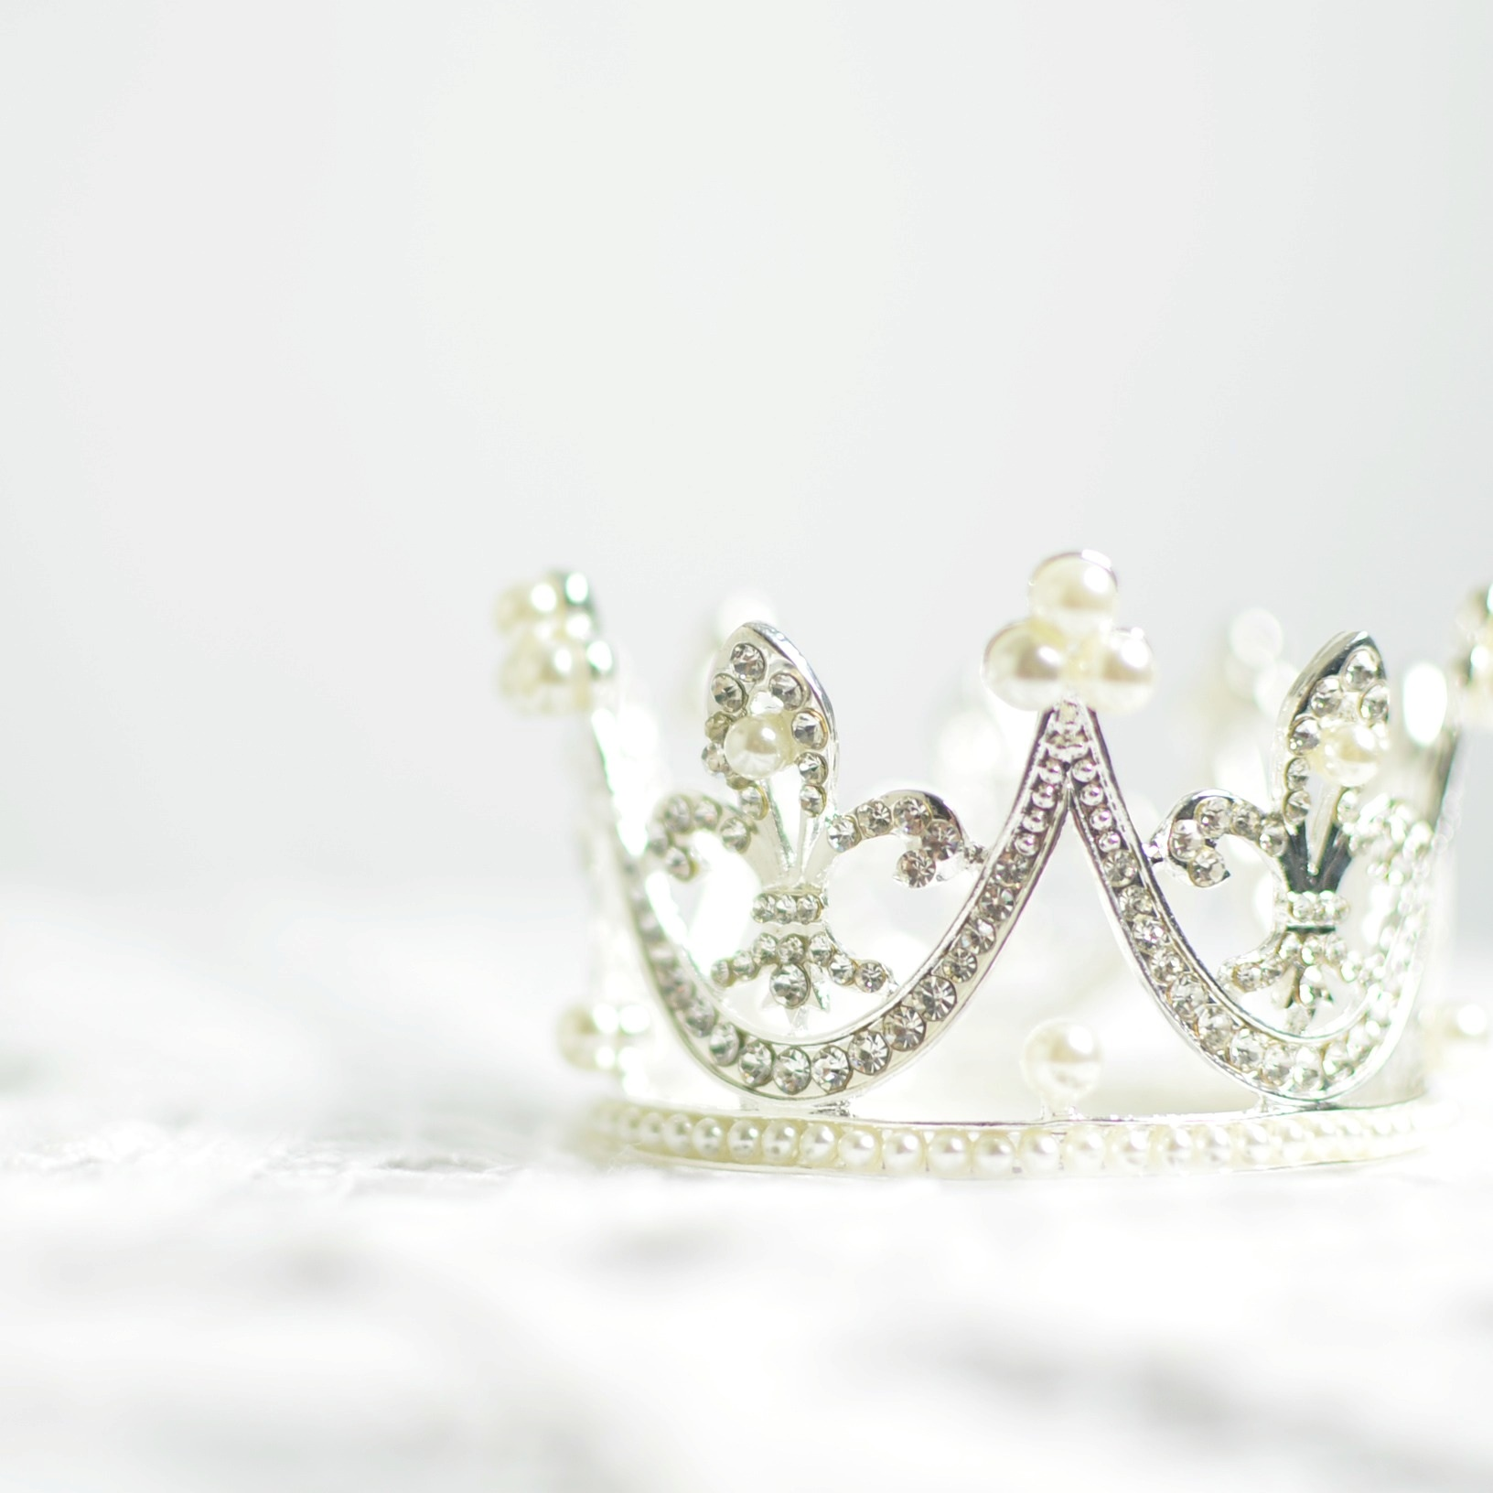
O Reino de Deus
Um lugar literal.
A manifestação da justiça, paz, e alegria de Deus (Romanos 14:17).
E, sobretudo, o reino de um Rei.

Slide 23
O Grande Conflito, p. 346
“Conforme é usada na Bíblia, a expressão “reino de Deus” designa tanto o reino da graça como o de glória”.

Slide 24
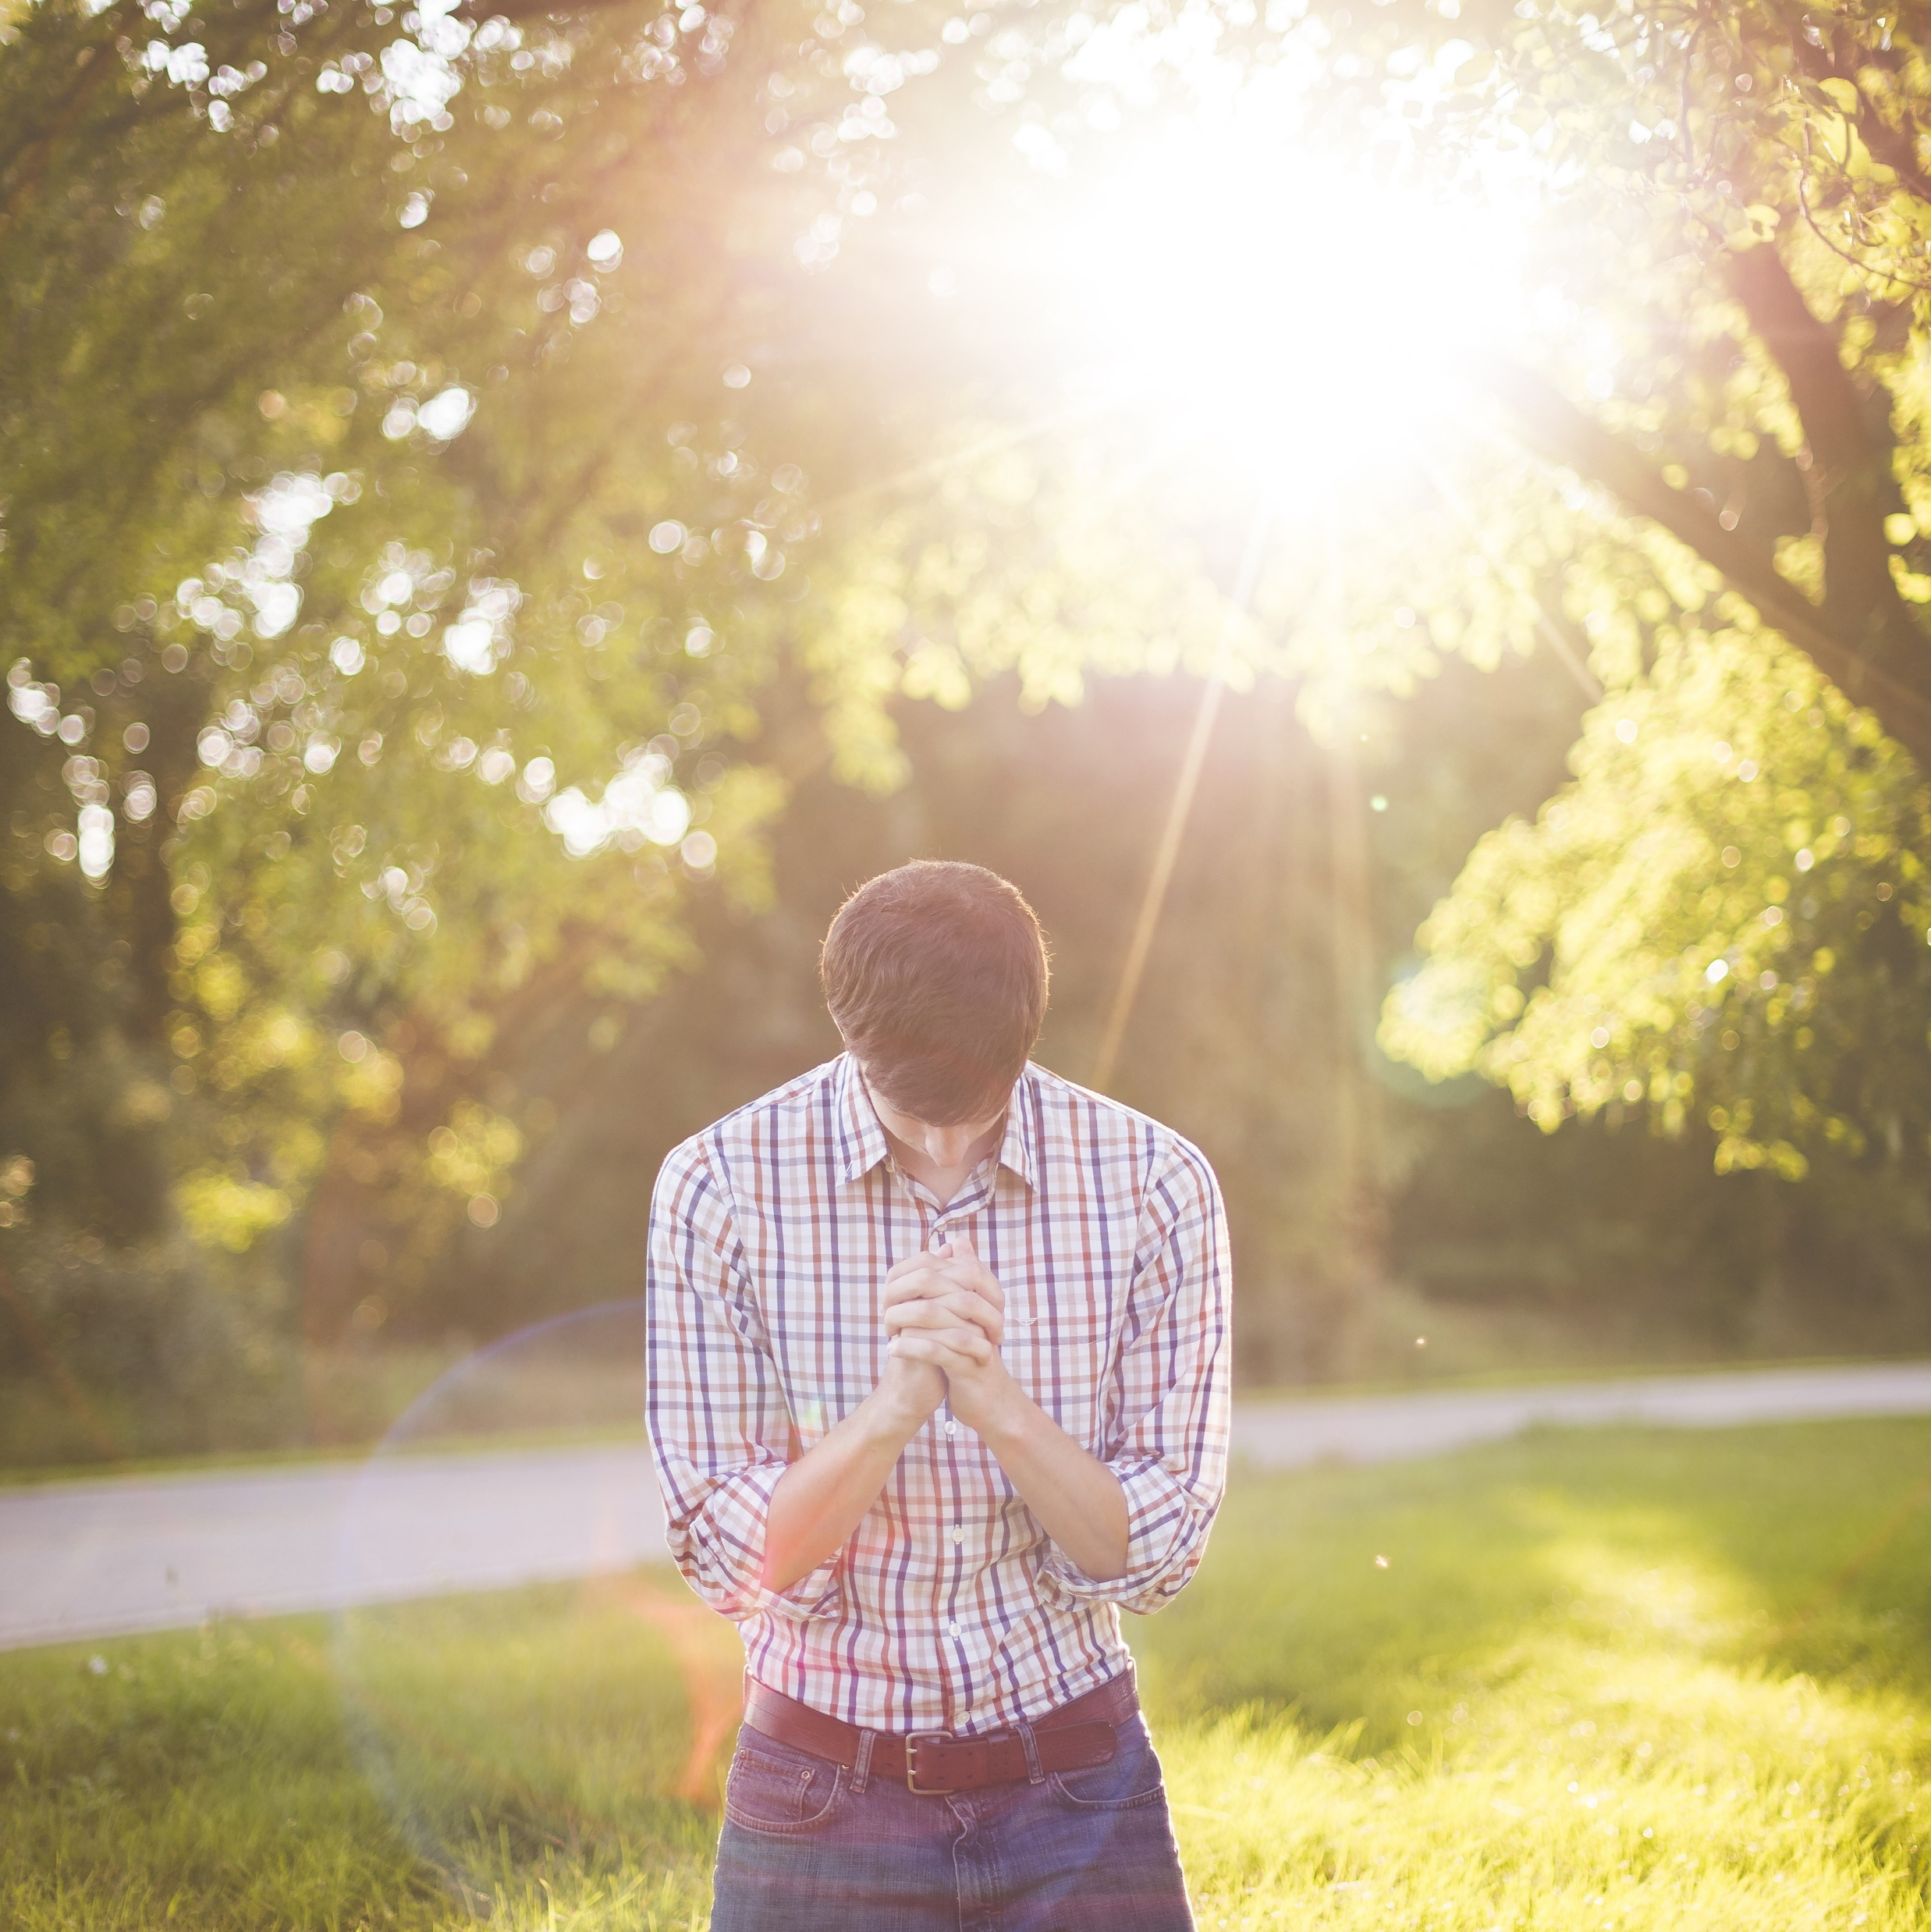
Se nosso Deus é um Deus real, aceitaremos Sua autoridade em todos os aspectos de nossas vidas.

Slide 25

A soberania de Deus afeta todas as esferas da vida.

Slide 26
DEUS | NOSSA IDENTIDADE | MORDOMIA FINANCEIRA
Deus é o criador | Nós somos suas criaturas | Nós adoramos com nossos recursos
Deus é o modelo | Estamos à sua imagem | Nós refletimos amor no uso de recursos
Deus é o provedor | Somos seus dependentes | Devolvemos o dízimo e damos ofertas em reconhecimento de sua propriedade
Deus é o mestre | Nós somos Seus servos | Usamos nossos recursos para testemunhar por Ele
Deus é um companheiro | Nós somos seus amigos | Nós fazemos do relacionamento com Ele e com os outros a nossa prioridade em vez de finanças

Slide 27
Isaías 59:2
“Mas as suas maldades separaram vocês do seu Deus; os seus pecados esconderam de vocês o rosto dele, e por isso ele não os ouvirá”

Slide 28
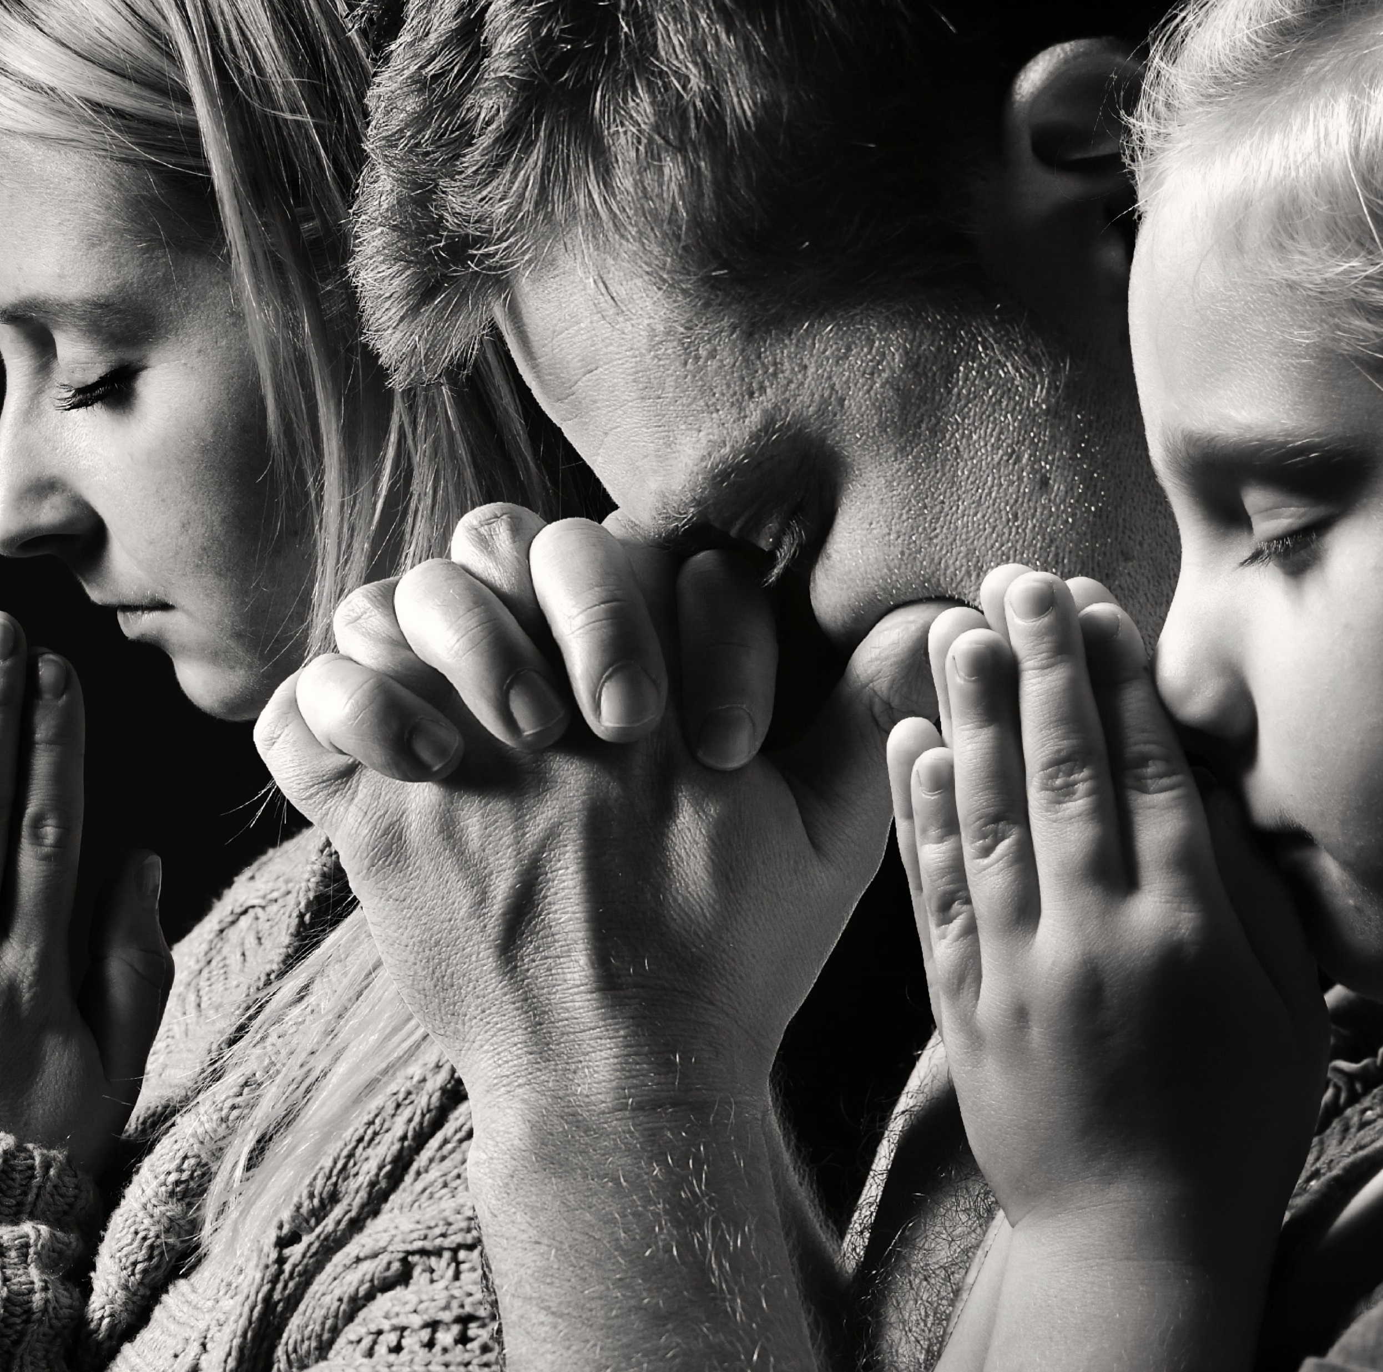
A justiça de Deus é essencial para os seres humanos colocarem Deus em primeiro lugar.

Slide 29
2 Coríntios 5:21
“Deus tornou pecado por nós aquele que não tinha pecado, para que nele nos tornássemos justiça de Deus”

Slide 30
1 Coríntios 6:11
“Assim foram alguns de vocês. Mas vocês foram lavados, foram santificados, foram justificados no nome do Senhor Jesus Cristo e no Espírito de nosso Deus”

Slide 31
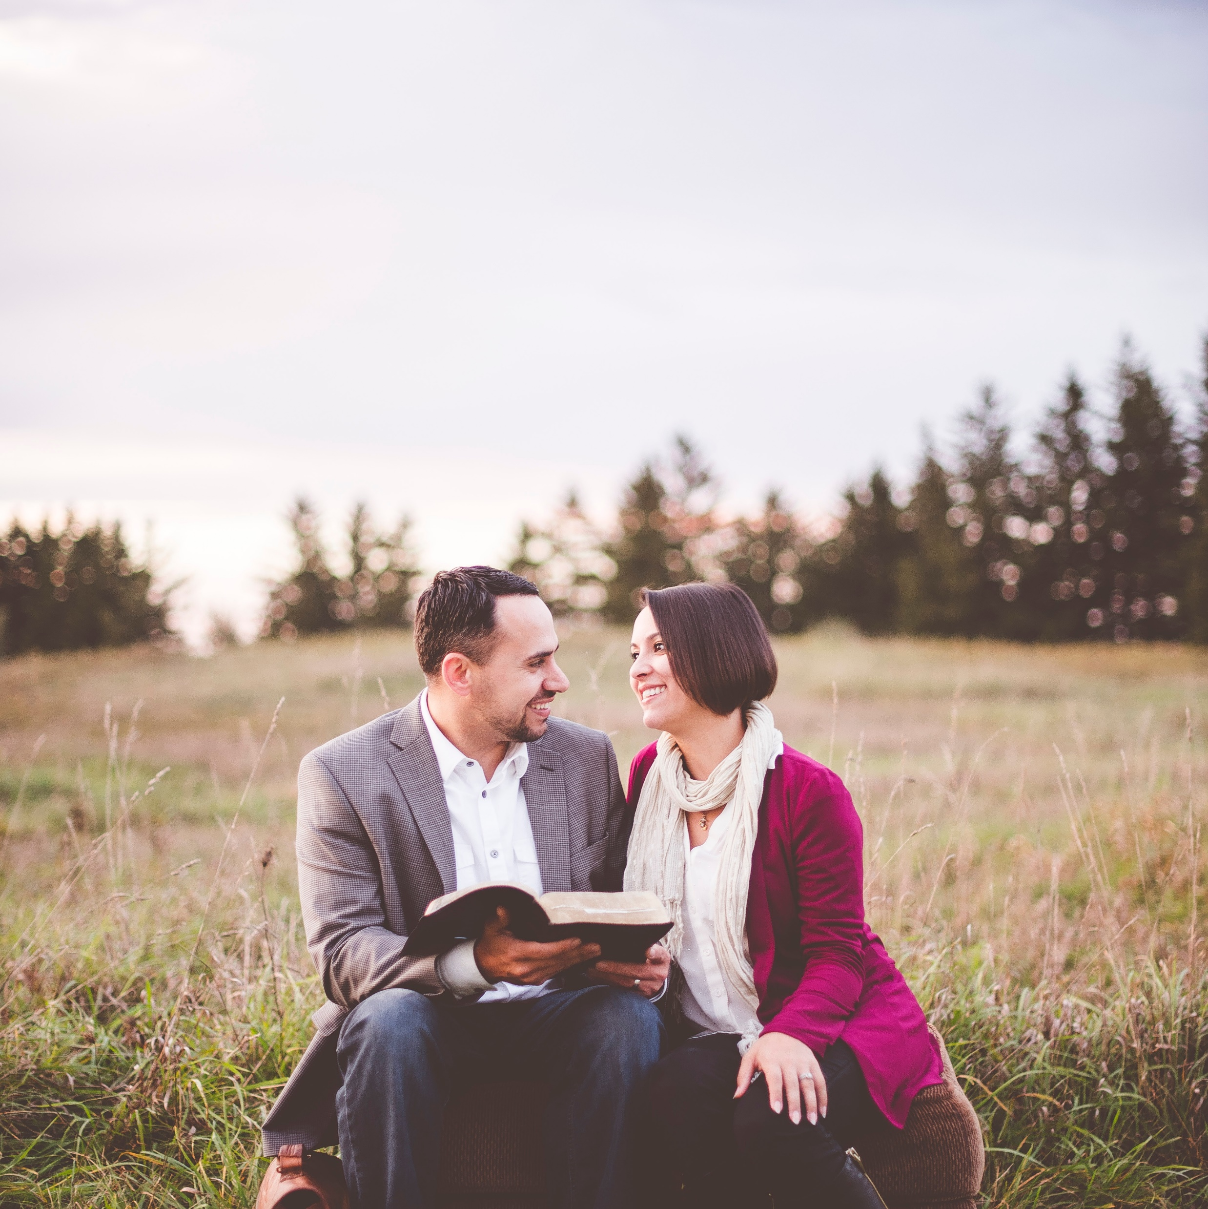
A justiça transformadora de Deus não modifica apenas as ações externas, mas altera os motivos interiores.

Slide 32
Filipenses 2:13
“Pois é Deus quem efetua em vocês tanto o querer quanto o realizar, de acordo com a boa vontade dele”

Slide 33
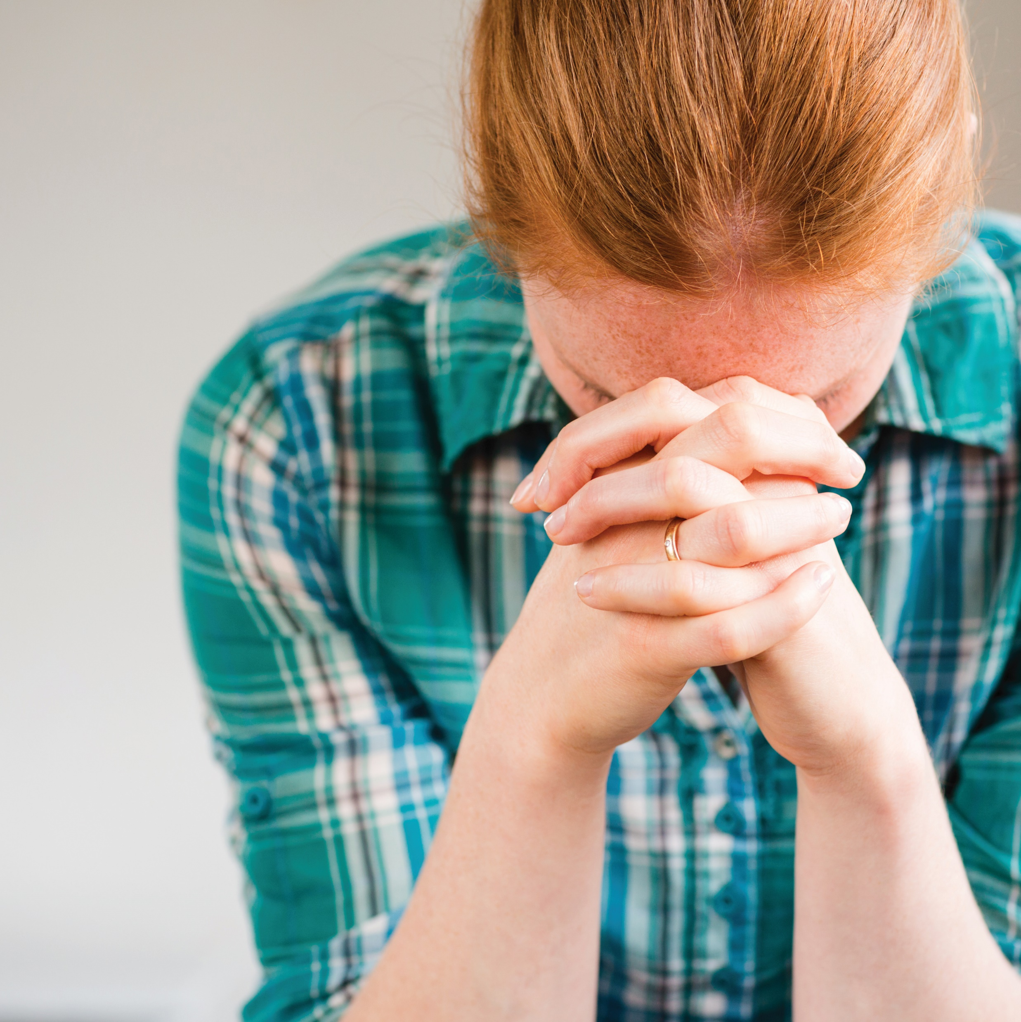
Deus em primeiro lugar não é para crentes “perfeitos”. Erros passados não deveriam impedir que alguém abraçasse uma vida com Deus em primeiro lugar.

Slide 34
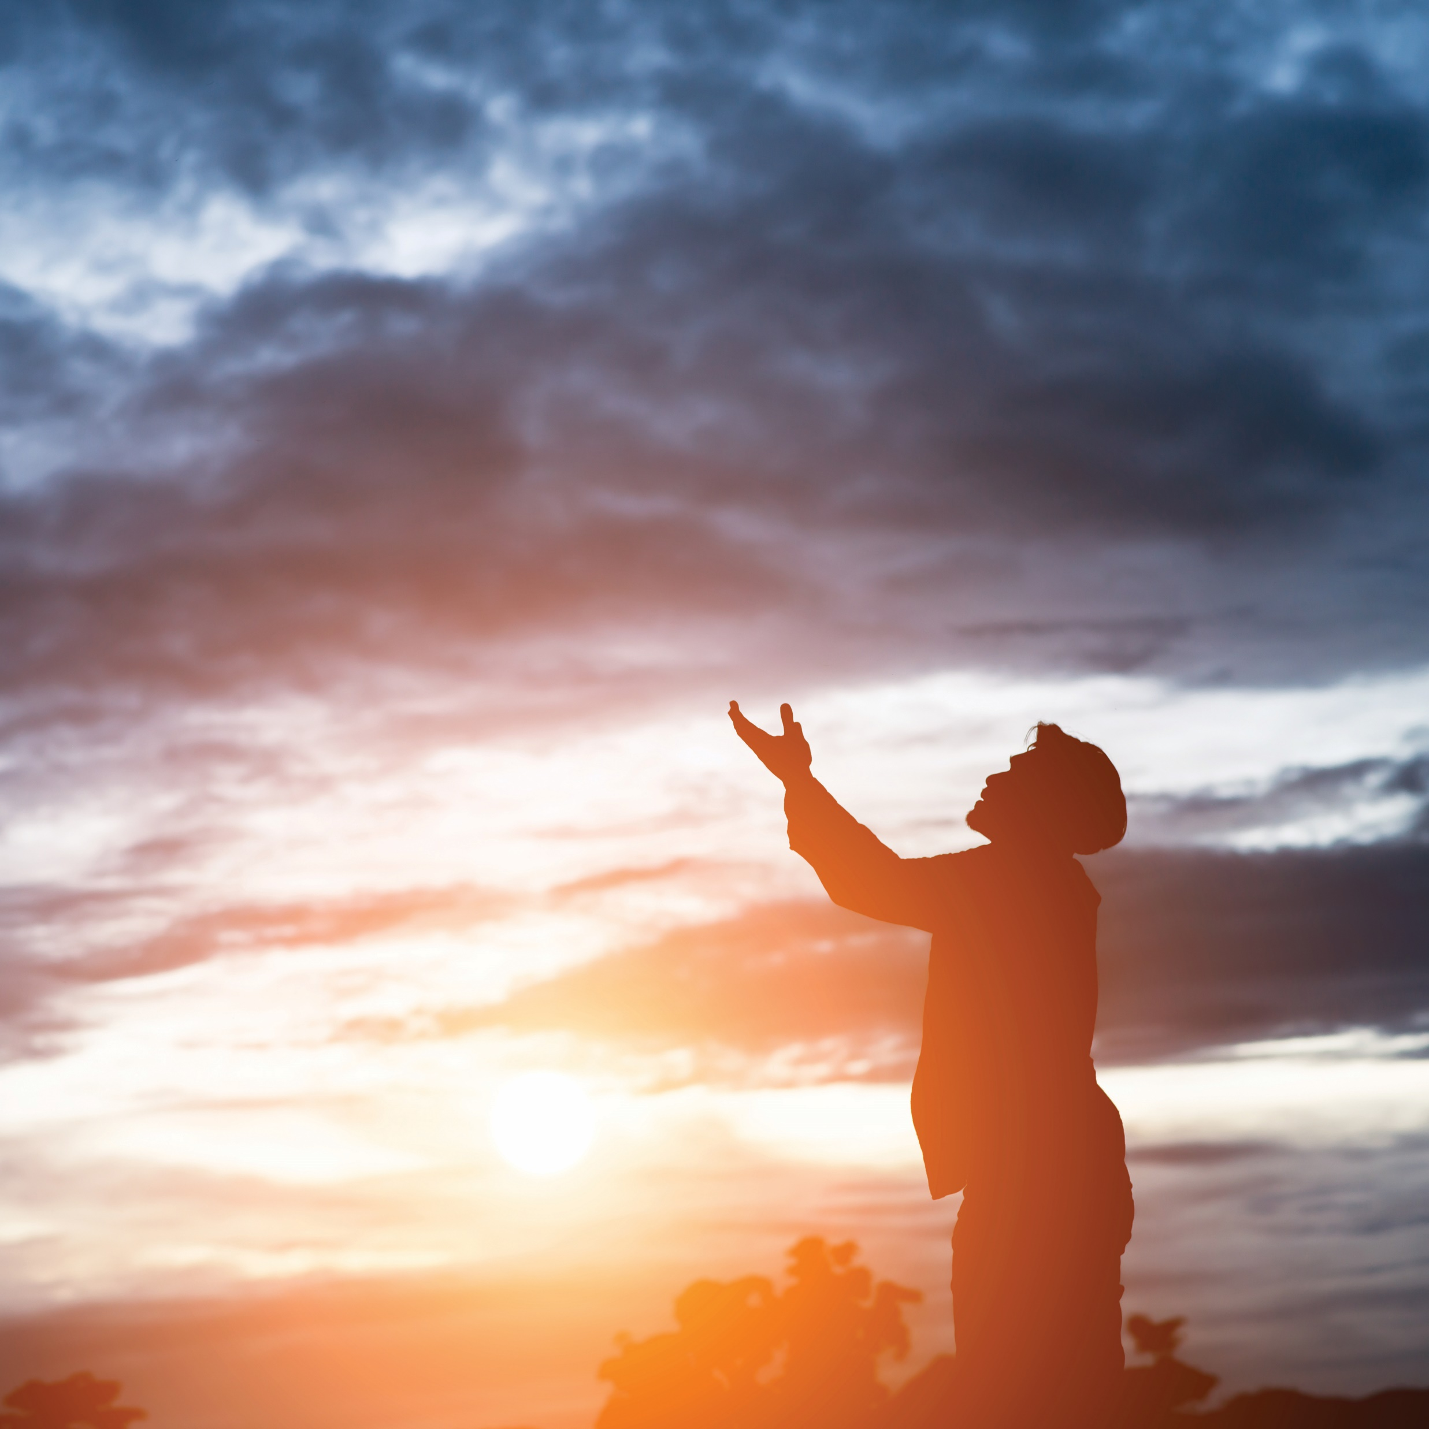
Deus em primeiro lugar não é para super-heróis espirituais. Deus capacita as pessoas a viverem com Ele em primeiro lugar.

Slide 35
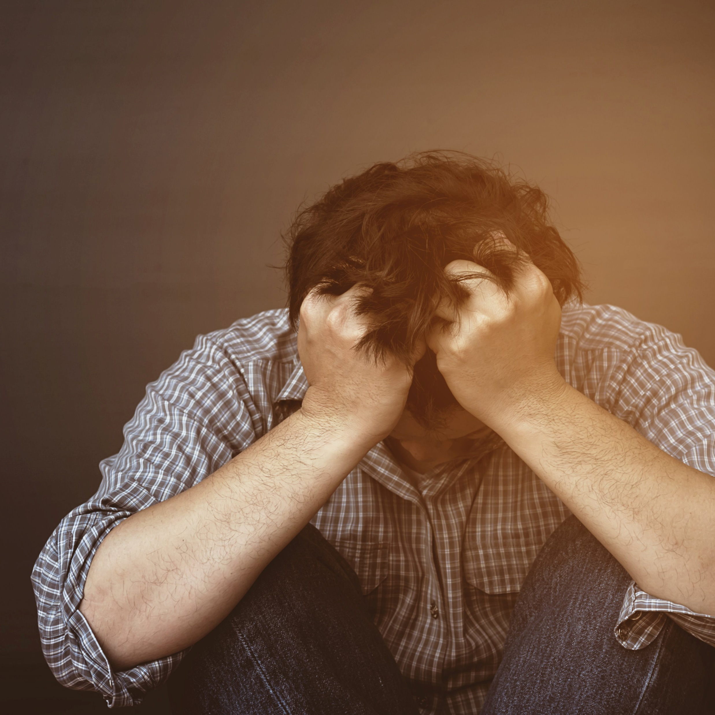
Se adotarmos somente o conceito de um Deus real ignorando o Deus que provê justiça, o resultado é culpa, frustração e desânimo.

Slide 36

Coloque Deus em primeiro lugar
Ele provê suas necessidades.
Abrace sua identidade como filho ou filha do Rei.
O onipotente, onisciente e onipresente prometeu ser seu companheiro.

Slide 37
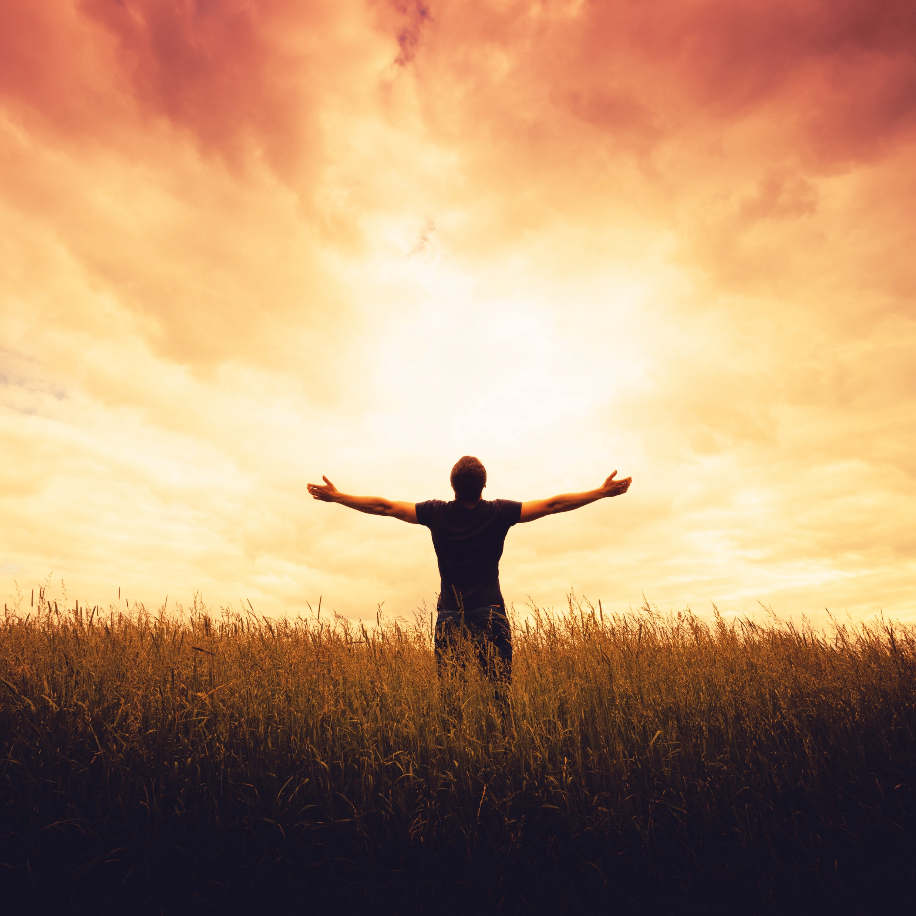
Meu Pacto:
Colocar Deus em primeiro lugar e ser a pessoa que Ele me projetou para ser.

